Slide 1
INTERACCIONES interesantes y atrayentes: usando EL MÉTODO CIENTÍFICO
OTOÑO, 2012

Slide 2
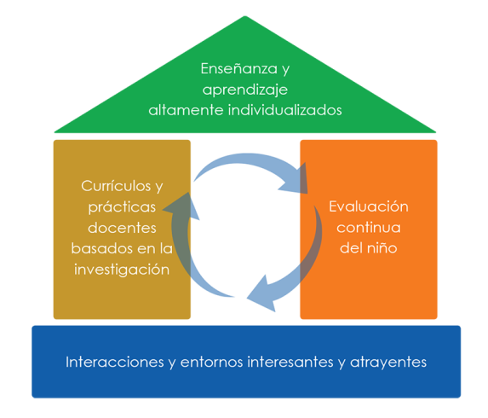
MARCO DE REFERENCIA PARA
LA PRÁCTICA EFECTIVA
EN APOYO A LA PREPARACIÓN PARA LA ESCUELA PARA TODOS LOS NIÑOS
ENFOCARSE EN
LA BASE
  Apoyo social y emocional
  Aulas bien organizadas
  Interacciones didácticas

Slide 3
Objetivos
  Proveer una definición del método científico.
  Ofrecer ejemplos y estrategias de cómo usar el método científico en los salones de clases de la primera infancia.
  Conectar con el Marco de Head Start para el desarrollo y aprendizaje temprano de los niños.
  Proponer sugerencias para mejorar las habilidades de los maestros para incorporar el método científico.

Slide 4



EL MÉTODO CIENTÍFICO
El método científico consiste en una serie de pasos que ayuda a los niños a comprender su mundo.
Los maestros usan el método científico cuando:
  Ayudan a los niños a preguntar.
  Piden a los niños observar el mundo a su alrededor.
  Alientan a los niños a predecir durante las actividades.
  Crean oportunidades para los niños de experimentar.
  Permiten a los niños analizar los resultados de su experimento.
Preguntar
Predecir
Analizar
Observar
Experimentar

Slide 5

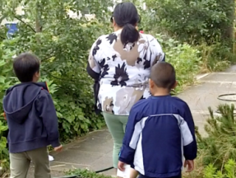
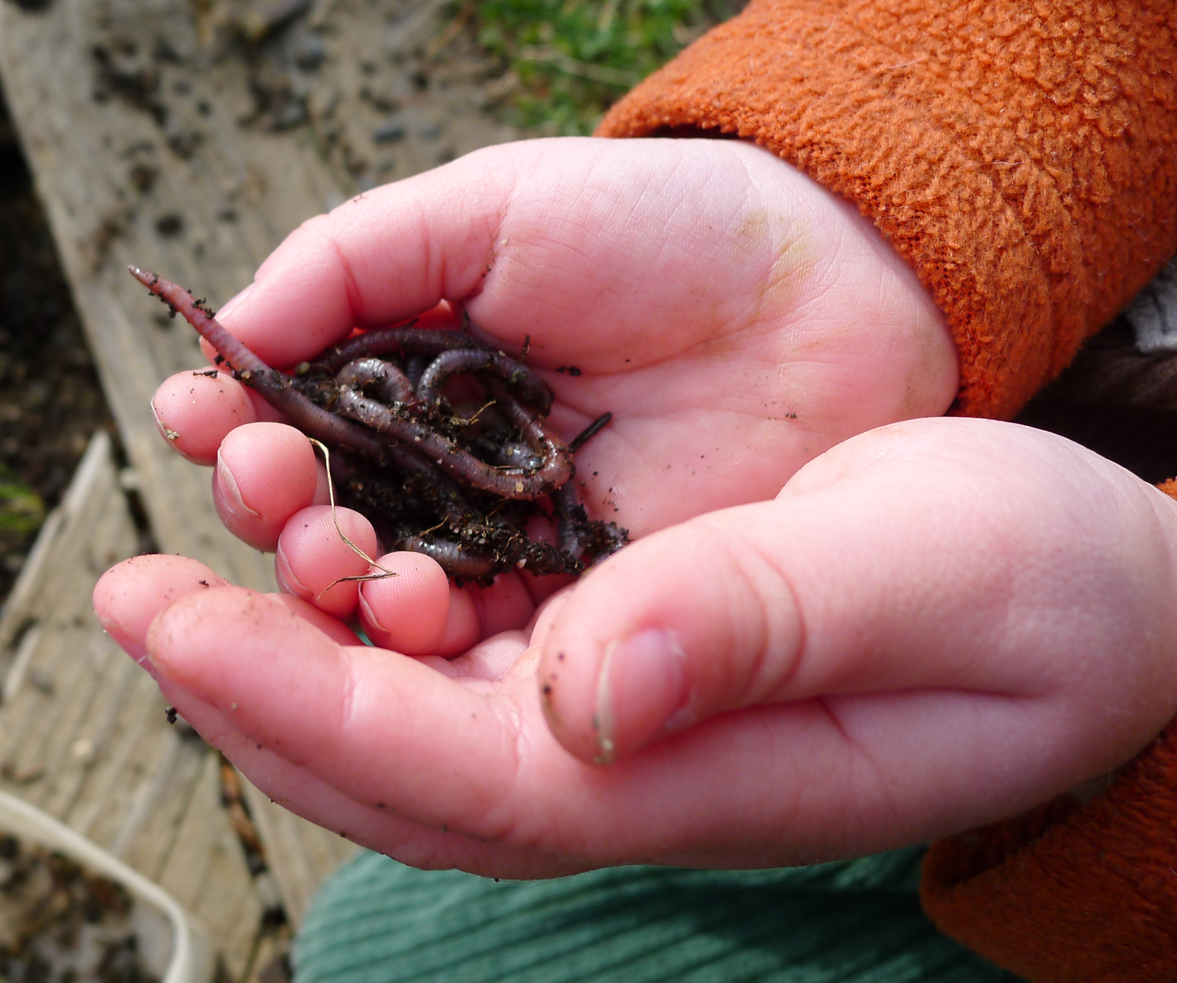
PREGUNTAR
Ayudar a los niños a formular sus propias preguntas relacionadas con su mundo.
Un niño está jugando afuera cuando exclama:
“¡Oh no! ¡La planta! ¿Qué pasó?”

Slide 6
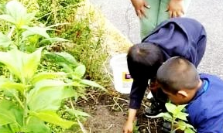
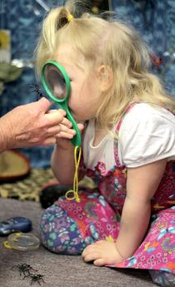
observar
Pedir a los niños usar sus sentidos y observar de cerca al mundo a su alrededor.
“Echemos un vistazo a algunas de las plantas que crecen alrededor de nuestra escuela. ¿Qué notan acerca de los lugares en donde están creciendo? ¿Cómo se siente la tierra a su alrededor?”
(Aliente a los niños a pensar en el agua).

Slide 7
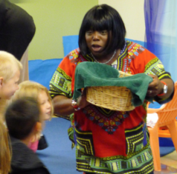
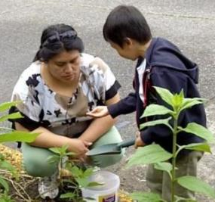
Predecir
Alentar a los niños a predecir, o adivinar, la respuesta a la pregunta inicial.
.
“¿Qué crees que necesitan las plantas para crecer?”
“¿Qué crees que pasaría si le damos agua a algunas plantas pero no a otras?”

Slide 8
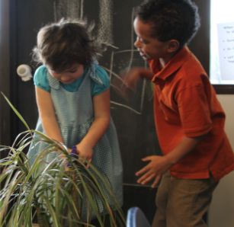
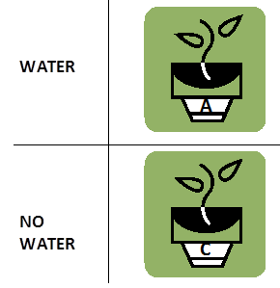

Experimentar
Proporcionar a los niños oportunidades para experimentar y probar sus predicciones.
.
CON
AGUA
SIN
AGUA

Slide 9
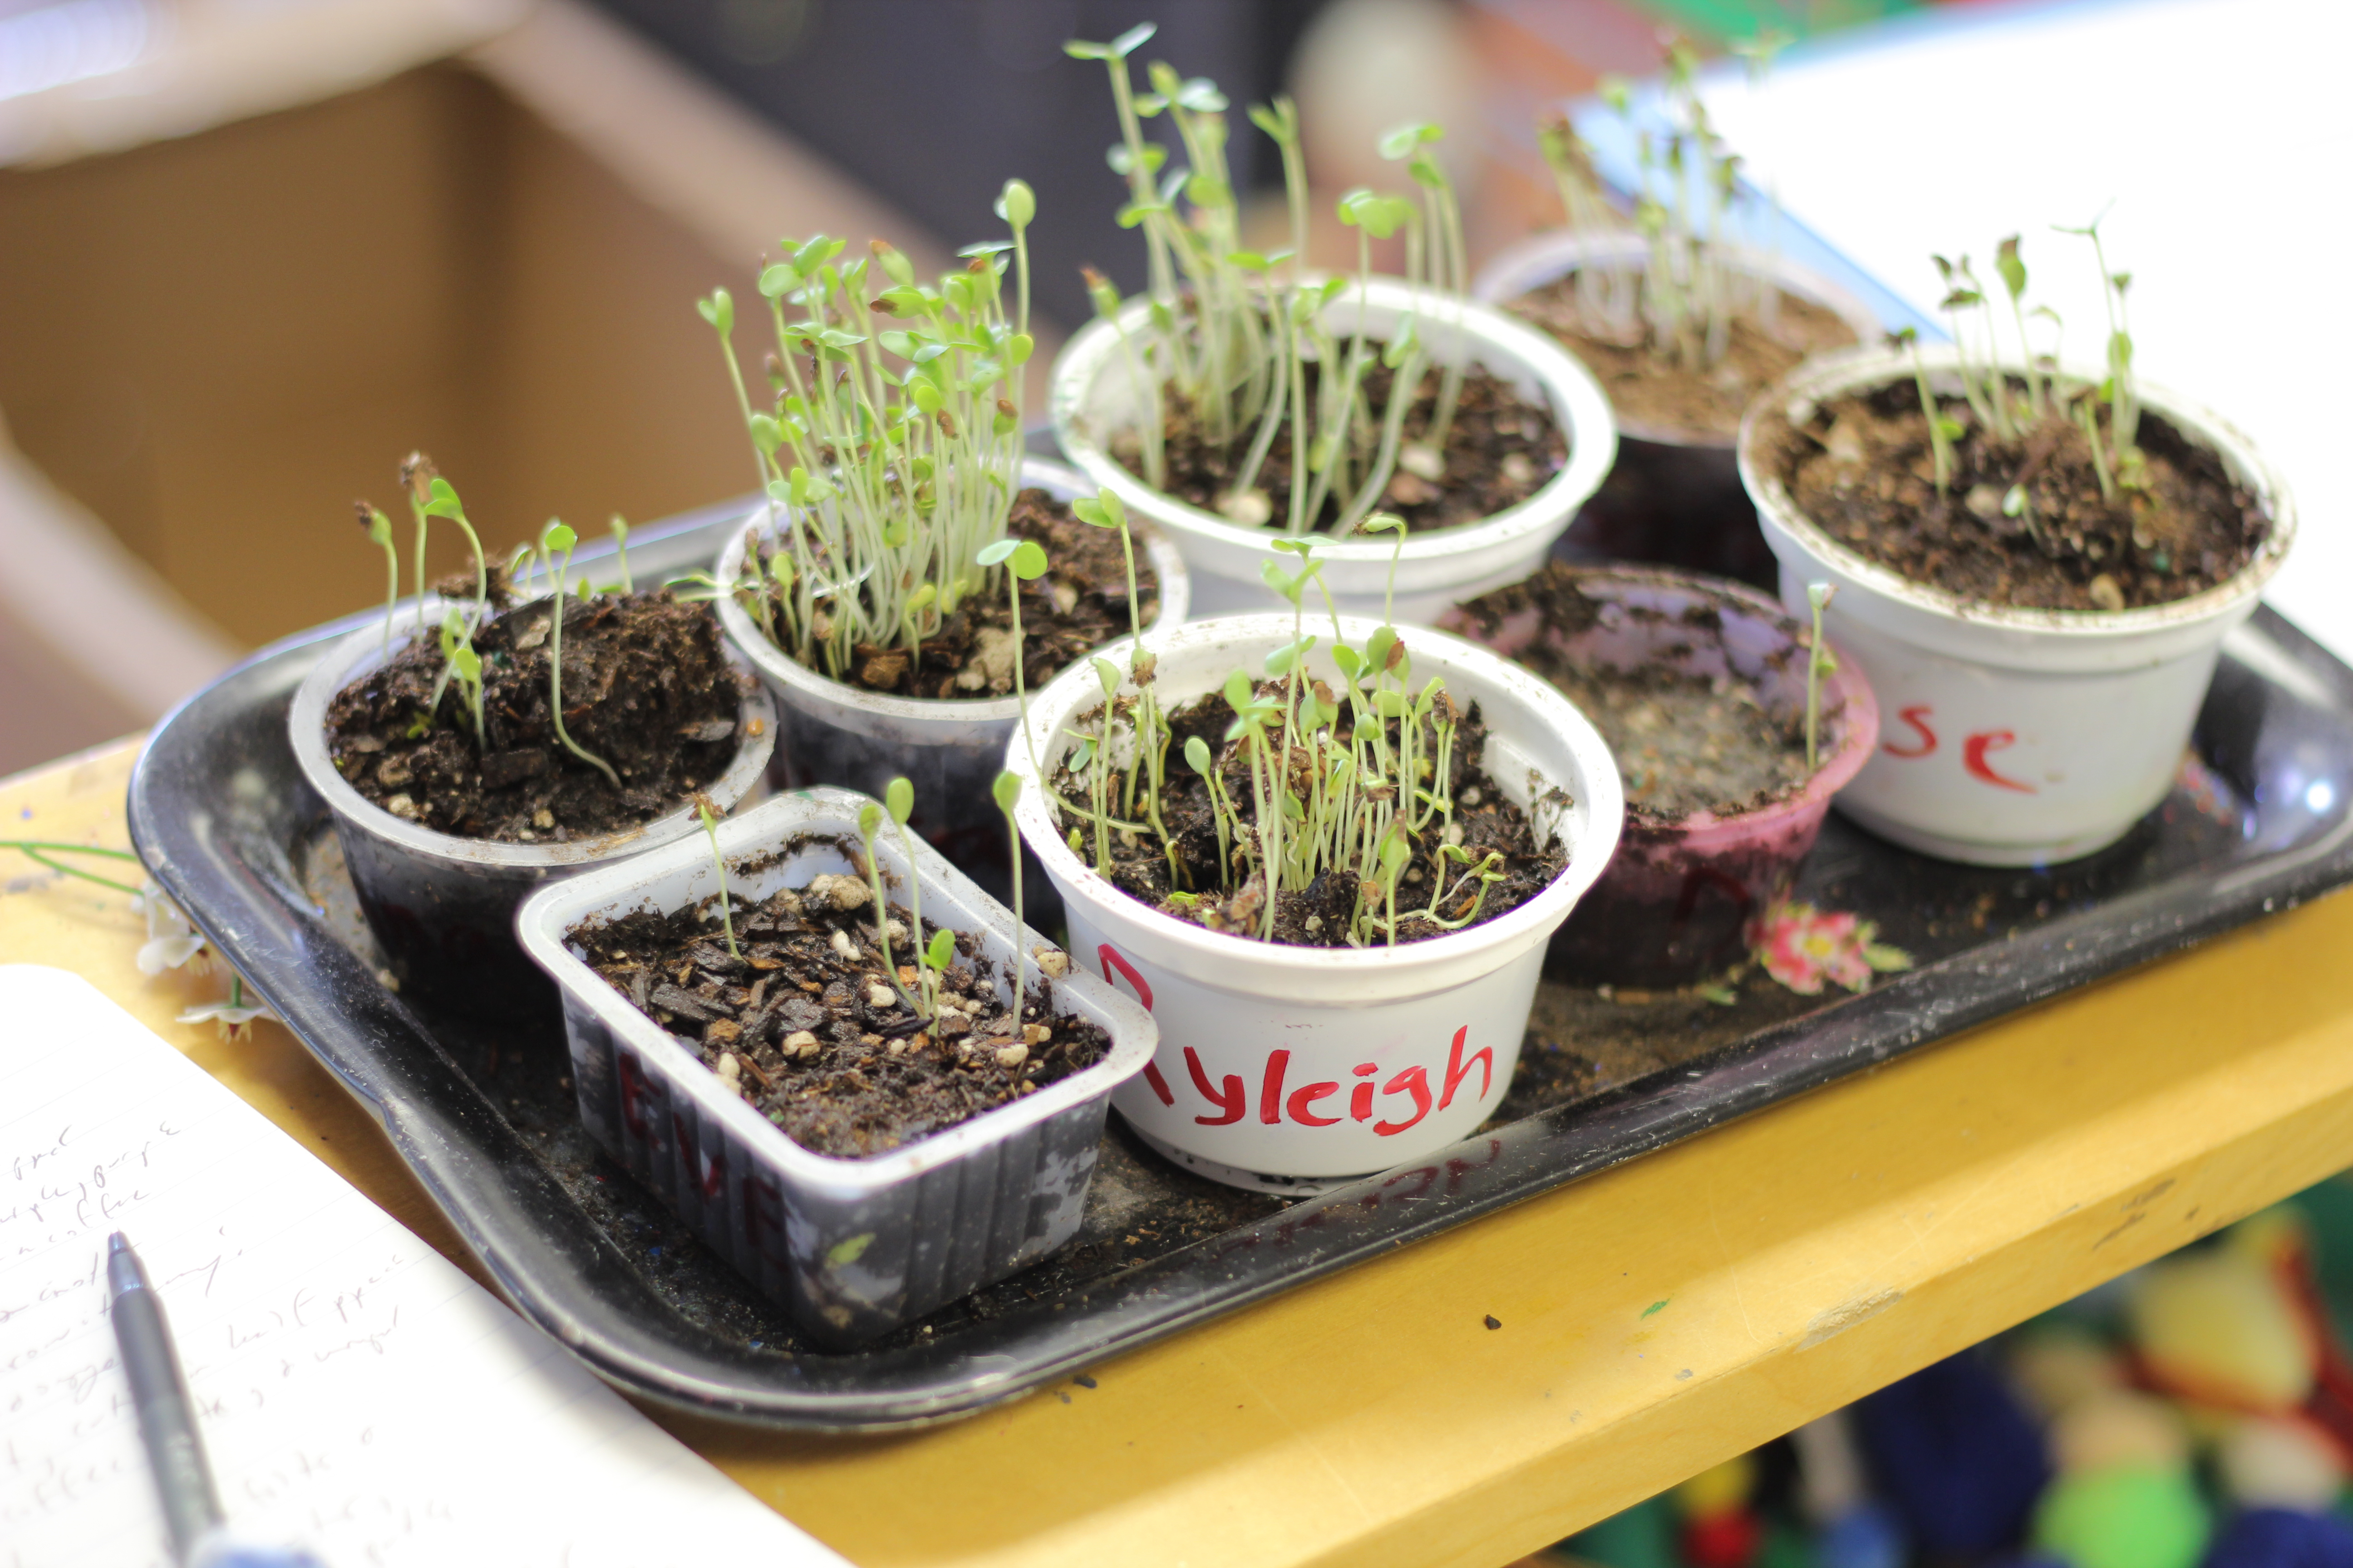
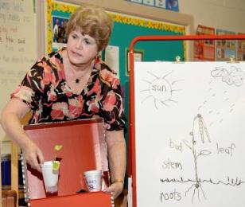
ANALIZAR
Permitir a los niños analizar los resultados de su experimento.
“Echemos un vistazo a nuestras dos plantas. ¿Recuerdan que tratamos a cada planta de manera diferente? La primera planta fue regada con agua y la segunda planta no fue regada con agua. ¿Qué sucedió con las plantas en nuestro experimento? ¿Cuál planta creció más?… ¿Qué necesitan las plantas para crecer?”

Slide 10
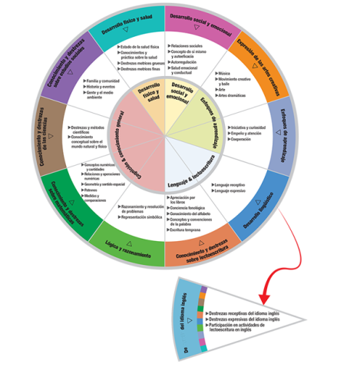
EL MARCO DE HEAD START PARA EL DESARROLLO Y APRENDIZAJE TEMPRANO DE LOS NIÑOS
El método científico puede ser incorporado dentro de numerosas áreas del marco.
Algunos ejemplos son:
  Conocimiento y destrezas de
  las ciencias
  Lógica y razonamiento
  Desarrollo lingüístico y destrezas
  Enfoques de aprendizaje

Slide 11
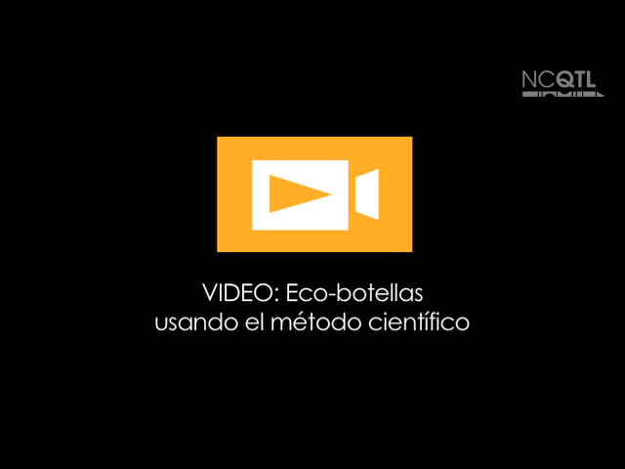
Fuente: The Center for Advanced Study of Teaching and Learning (CASTL) [El Centro para el Estudio Avanzado de la Enseñanza y el Aprendizaje]

Slide 12
EN ESTE VIDEO, LA MAESTRA USA EL MÉTODO CIENTÍFICO
Los niños preguntan si las eco-botellas con gusanos son diferentes de las que no tienen.
Preguntar
Observar
Los niños observan los gusanos con lupa.
Predecir
Los niños predicen qué van a hacer los gusanos en la botella.
Experimentar
Los niños experimentan al poner gusanos solo en una de las eco-botellas.
Analizar
Más adelante en la semana, los niños analizan las diferencias entre las botellas.

Slide 13
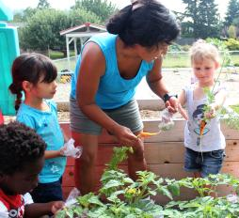
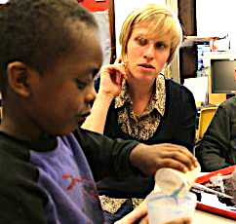
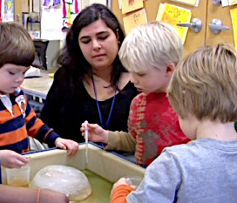
¿CUÁNDO PUEDO USAR EL MÉTODO CIENTÍFICO?
Los maestros pueden usar el método científico a lo largo de la jornada escolar en distintas actividades en el salón de clases.

Slide 14
MEJORANDO LA práctica
  Grabarse en video y revisar su propia práctica docente.
  Practicar con un colega.
  Observar a un “maestro experimentado” en acción.

Slide 15
RESUMEN
  Ayudar a los niños a formular preguntas sobre su mundo.
  Pedir a los niños observar el mundo a su alrededor.
  Alentar a los niños a predecir durante las actividades.
  Crear experimentos para que los niños continúen explorando y prueben las predicciones.
  Permitir a los niños analizar los resultados de sus experimentos.
Preguntar
Predecir
Analizar
Observar
Experimentar

Slide 16

Si desea más información, escríbanos a: NCQTL@UW.EDU o llámenos al 877-731-0764
Este documento fue preparado por el Centro Nacional para la Enseñanza y el Aprendizaje de Calidad para el Departamento de Salud y Servicios Humanos
de los Estados Unidos, Administración para Niños y Familias, Oficina Nacional de Head Start, con la subvención #90HC0002.
OTOÑO, 2012

